Slide 1
Презентация
«Куса – cторонки любимой краса!»
(любимый город в стихах)
Автор: Белугина Е. Н.

Slide 2
Наверное, Куса ничем не выделяется среди других малых городов России. Но она по-своему неповторима и очаровательна!

Slide 3
Куса – это маленький городок, который нашел свое местоположение в Челябинской области. Город славится живописной и изумительной природой, которая захватывает дух. Вокруг него находятся живописные горы, а также здесь протекает река, которая является одной из самых популярных рек для туристов-сплавщиков. Имя ее – река Ай. Название город получил от реки Куса, ведь именно на ней он и располагается. История города берет свое начало в 1778 году. В это время на слиянии рек Ай и Куса было начато строительство железоделательного и чугуноплавильного заводов. Первыми жителями стали 50 крепостных крестьян, которых специально сюда переселили для строительства заводов. В 1798 в городе завершилось строительство молотовой фабрики, и ее запустили в эксплуатацию. На фабрике изготовляли гвозди, обручи, топоры, засовы и много других деталей и орудий. Спустя чуть более 50 лет Кусинский завод начал заниматься печным литьем и выпуском чугунной посуды. А немного позже, начиная с 1883 года, завод стал заниматься художественным литьем из чугуна. Конечно, Кусинское художественное литье не так известно, как Каслинское, но его качество и безупречность ничуть не уступало последнему. Это доказывают полученные награды на выставках по всему миру: и в Чикаго, и в Париже, и в Санкт-Петербурге, а также в нескольких других крупнейших городах мира. Сейчас в Кусе действует известный горнолыжный курорт. Он носит название «Евразия» и находится на карте рядом с самим городом Куса. К сожалению, в городе нету Краеведческого музея. Но, несмотря на это туристы могут насладиться очаровательной природой, и сделать незабываемые фото на память про Кусу. Город окружен живописными горами. А горы имеют лесное покрытие. Куса также может похвастаться отличной экологией, чистой природой и свежим воздухом.

Slide 4
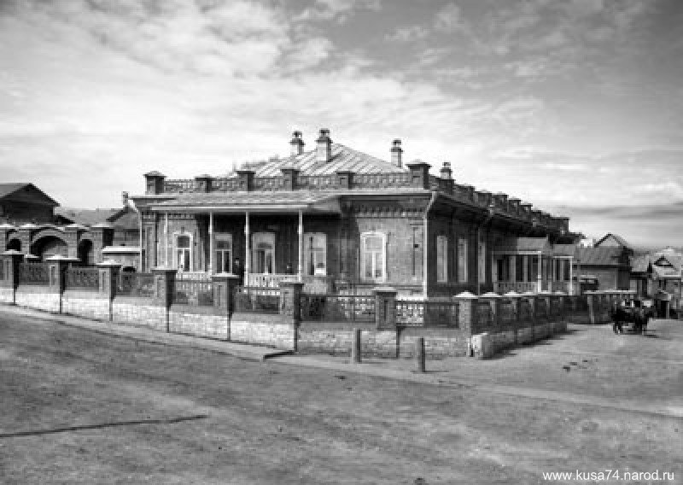
Горжусь своим краем
Старинный наш город, тебе скоро двести, Но ты не стареешь рабочей душой, Сегодня ты молод, и с Родиной вместе Шагаешь ты в ногу дорогой большой.
Симонов А.В.

Slide 5
Куса
Взметнулись ели в небеса. Урал – жемчужина России! И где-то прячется Куса В его уютной сердцевине... В.Руденко

Slide 6
Куса Сторонки родимой краса... Милей красоты я не знаю! Вот девушкой резвой Куса Спешит к синеглазому Аю. Галкин Н.А.

Slide 7
...Ах, любимая сторонка, Где поют мне птицы звонко, И шумит зеленый лес, Доставая до небес! Пруд, задумчивый такой, С тихой речкою Кусой, Где кувшинки, камыши Глаз мне радуют в тиши…

Slide 8
Февральским вечером Ночное полотно окутало мой город, И загорелись звёзды в высоте. Пушистый снег белеет на заборах, А ты идёшь, дивишься красоте. Раиса Никулина.

Slide 9
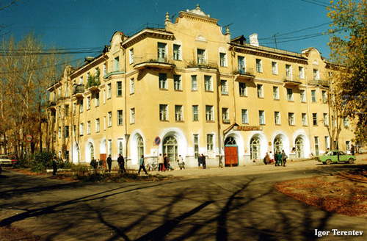
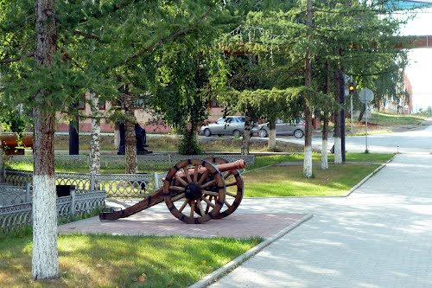
Горжусь своим краем На склонах Урала Я знаю немало Красивых селений И их голоса. Но в сердце запала И милою стала, Без всяких сомнений, Родная Куса. В.В.Пахтусов

